Slide 1

Lekker eigenwijs!
Korte opdracht Kinderboekenweek
Groep 7-8
Een bewerking van het project Een andere wereld | Literatuur | Utopie | Groep 7-8

Slide 2
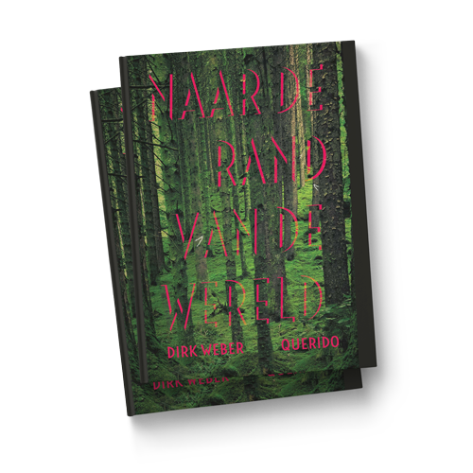
Aan de andere kant…
Lees samen op de site van Dirk Weber het eerste hoofdstuk van het boek Naar de rand van de wereld
Op pagina 4 staat de zin: In de tijd voor de Crisis leefden mensen in reusachtige groepen samen als mieren in een hoop.
Wat wordt daarmee bedoeld denk je?

Slide 3
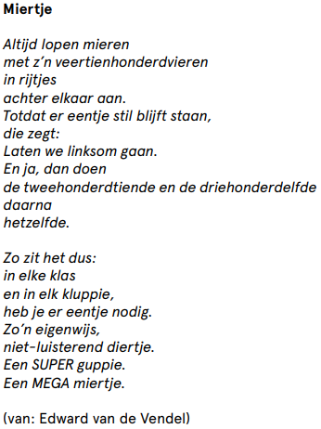
Lees samen het gedicht Miertje van Edward van de Vendel.

Slide 4
Bespreek het gedicht in tweetallen
Waarom is iemand die eigenwijs is een super-guppie en mega-miertje?
Wat is eigenwijs?
Ben jij wel eens eigenwijs?
Volg je liever of ga je liever je eigen weg?
Volg jij wel eens iemand, bijvoorbeeld influencers?
Wie is in het boek ‘Naar de Rand van de wereld’ het mega-miertje?
Zit er in jullie klas een mega-miertje?
Kennen jullie andere mensen die mega-miertjes zijn? (Beroemdheden, influencers, politici etc.)
Tip: Bepreek met elkaar de invloed van Influencers en waarom ze volgers hebben.

Slide 5
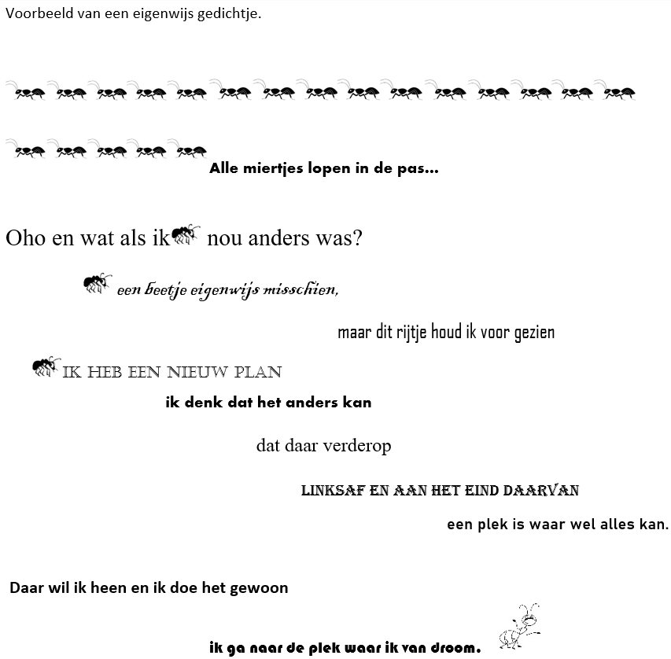
Jouw eigenwijze gedicht
Schrijf een eigenwijs gedicht, waarin je beschrijft welke kant je op wilt en waarom, als de rest rechtdoor gaat.
Wil jij weleens een andere kant op dan ‘de rest’ (familie, vrienden, klasgenoten, landgenoten etc.)?
Wat wil jij dan wel of juist niet dat de anderen niet of juist wel willen?
Waarom wil je dan een andere kant op?
Denk na over de vorm (lettertype, stijl, plaatsing van de woorden op het papier, rijm of vrije vers) en de inhoud (wat wil je zeggen, hoe wil je het zeggen).

Slide 6
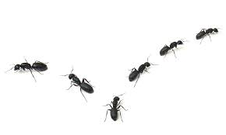
Eigenwijze voordracht
De klas bestaat uit mieren. Iedereen wil dezelfde kant op. Degene die zijn/haar/diens gedicht voordraagt loopt de andere kant op.

